Slide 1
字 / 表 / 圖
egg
2018.12.06

Slide 2
目錄
1
2
3
4
字
表
圖
結論
TeX system, developed by Donald E. Knuth at the end of the 1970s, is another widespread and powerful automated typesetting system that has set high standards, especially for typesetting mathematics.

Slide 3
1
字
PART 01
words

Slide 4
2
表
PART 02
tables

Slide 5
卡尼莎三角 (Kanizsa triangle)
錯覺
腦部的捷徑

Slide 6
眼睛或大腦沒有壞掉的人
1
2
3
4
1
2
3
4
5
6
7
8
5
6
7
8
9
a
b
c
9
a
b
c
d
e
f
g
d
e
f
g
1
2
3
1
25
30.0
x
y
z
x
Ey
15.4
A
B
C
AbgF
B
22.6
1
2
3
1
25
30.0
x
y
z
x
Ey
15.4
A
B
C
AbgF
B
22.6

Slide 7
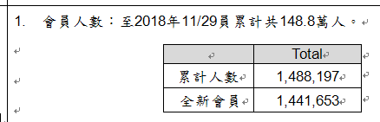
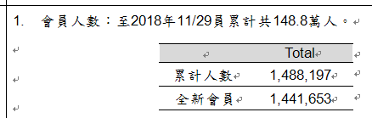
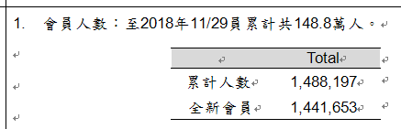

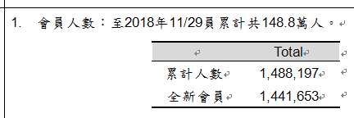
製表
「表」進化
- 縱線
- 橫線
- 頭頂、腳底
「排版」進化
- 表格內容
- 文繞圖

Slide 8

大家很習慣劃一個方正的表格
# | 名次 | 姓名 | 性別 | 年齡 | 政黨 | 得票 | 得票率 | 凍蒜
1 | 5 | 吳萼洋 | 男 | 58 | 蜂蜜黨 | 5,617 | 0.40%
2 | 2 | 丁守中 | 男 | 62 | 國民黨 | 577,566 | 40.82%
3 | 3 | 姚文智 | 男 | 50 | 民進黨 | 244,641 | 17.29%
4 | 1 | 柯文哲 | 男 | 55 | 無 | 580,820 | 41.05%
5 | 4 | 李錫錕 | 男 | 60 | 無 | 6,172 | 0.44%

Slide 9
去縱線
# | 名次 | 姓名 | 性別 | 年齡 | 政黨 | 得票 | 得票率 | 凍蒜
1 | 5 | 吳萼洋 | 男 | 58 | 蜂蜜黨 | 5,617 | 0.40%
2 | 2 | 丁守中 | 男 | 62 | 國民黨 | 577,566 | 40.82%
3 | 3 | 姚文智 | 男 | 50 | 民進黨 | 244,641 | 17.29%
4 | 1 | 柯文哲 | 男 | 55 | 無 | 580,820 | 41.05%
5 | 4 | 李錫錕 | 男 | 60 | 無 | 6,172 | 0.44%

Slide 10
去橫線
# | 名次 | 姓名 | 性別 | 年齡 | 政黨 | 得票 | 得票率 | 凍蒜
1 | 5 | 吳萼洋 | 男 | 58 | 蜂蜜黨 | 5,617 | 0.40%
2 | 2 | 丁守中 | 男 | 62 | 國民黨 | 577,566 | 40.82%
3 | 3 | 姚文智 | 男 | 50 | 民進黨 | 244,641 | 17.29%
4 | 1 | 柯文哲 | 男 | 55 | 無 | 580,820 | 41.05%
5 | 4 | 李錫錕 | 男 | 60 | 無 | 6,172 | 0.44%

Slide 11
加頭頂、腳底
# | 名次 | 姓名 | 性別 | 年齡 | 政黨 | 得票 | 得票率 | 凍蒜
1 | 5 | 吳萼洋 | 男 | 58 | 蜂蜜黨 | 5,617 | 0.40%
2 | 2 | 丁守中 | 男 | 62 | 國民黨 | 577,566 | 40.82%
3 | 3 | 姚文智 | 男 | 50 | 民進黨 | 244,641 | 17.29%
4 | 1 | 柯文哲 | 男 | 55 | 無 | 580,820 | 41.05%
5 | 4 | 李錫錕 | 男 | 60 | 無 | 6,172 | 0.44%

Slide 12
長表格時，加網底
# | 名次 | 姓名 | 性別 | 年齡 | 政黨 | 得票 | 得票率 | 凍蒜
1 | 5 | 吳萼洋 | 男 | 58 | 蜂蜜黨 | 5,617 | 0.40%
2 | 2 | 丁守中 | 男 | 62 | 國民黨 | 577,566 | 40.82%
3 | 3 | 姚文智 | 男 | 50 | 民進黨 | 244,641 | 17.29%
4 | 1 | 柯文哲 | 男 | 55 | 無 | 580,820 | 41.05%
5 | 4 | 李錫錕 | 男 | 60 | 無 | 6,172 | 0.44%

Slide 13
加更多標註
# | 名次 | 姓名 | 性別 | 年齡 | 政黨 | 得票 | 得票率 | 凍蒜
1 | 5 | 吳萼洋 | 男 | 58 | 蜂蜜黨 | 5,617 | 0.40%
2 | 2 | 丁守中 | 男 | 62 | 國民黨 | 577,566 | 40.82%
3 | 3 | 姚文智 | 男 | 50 | 民進黨 | 244,641 | 17.29%
4 | 1 | 柯文哲 | 男 | 55 | 無 | 580,820 | 41.05%
5 | 4 | 李錫錕 | 男 | 60 | 無 | 6,172 | 0.44%

Slide 14
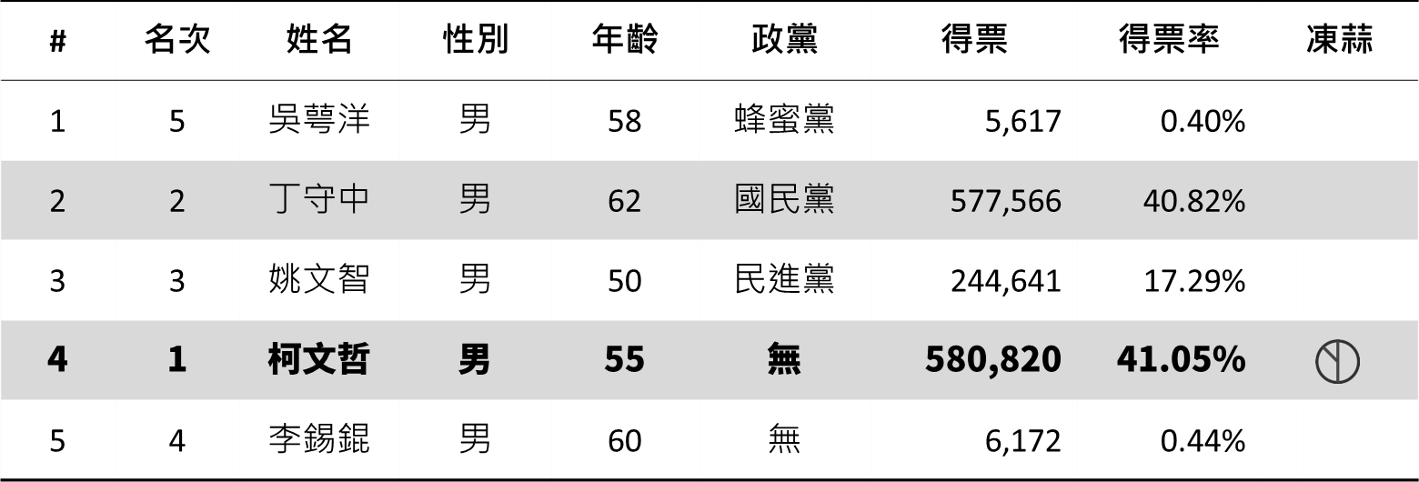
加更多標註

Slide 15
表頭 (二列以上)
# | 名次 | 姓名 | 個人資料 |  |  | 得票
 |  |  | 性別 | 年齡 | 政黨 | 得票 | 得票率 | 凍蒜
1 | 5 | 吳萼洋 | 男 | 58 | 蜂蜜黨 | 5,617 | 0.40%
2 | 2 | 丁守中 | 男 | 62 | 國民黨 | 577,566 | 40.82%
3 | 3 | 姚文智 | 男 | 50 | 民進黨 | 244,641 | 17.29%
4 | 1 | 柯文哲 | 男 | 55 | 無 | 580,820 | 41.05%
5 | 4 | 李錫錕 | 男 | 60 | 無 | 6,172 | 0.44%

Slide 16
我親愛的同事老幹這種事
# | 名次 | 姓名 | 個人資料 |  |  | 得票
 |  |  | 性別 | 年齡 | 政黨 | 得票 | 得票率 | 凍蒜
1 | 5 | 吳萼洋 | 男 | 58 | 蜂蜜黨 | 5,617 | 0.40%
2 | 2 | 丁守中 | 男 | 62 | 國民黨 | 577,566 | 40.82%
3 | 3 | 姚文智 | 男 | 50 | 民進黨 | 244,641 | 17.29%
4 | 1 | 柯文哲 | 男 | 55 | 無 | 580,820 | 41.05%
5 | 4 | 李錫錕 | 男 | 60 | 無 | 6,172 | 0.44%

Slide 17
表頭、表頭、表頭
# | 名次 | 姓名 | 個人資料 |  |  | 得票
 |  |  | 性別 | 年齡 | 政黨 | 得票 | 得票率 | 凍蒜
1 | 5 | 吳萼洋 | 男 | 58 | 蜂蜜黨 | 5,617 | 0.40%
2 | 2 | 丁守中 | 男 | 62 | 國民黨 | 577,566 | 40.82%
3 | 3 | 姚文智 | 男 | 50 | 民進黨 | 244,641 | 17.29%
4 | 1 | 柯文哲 | 男 | 55 | 無 | 580,820 | 41.05%
5 | 4 | 李錫錕 | 男 | 60 | 無 | 6,172 | 0.44%

Slide 18
照前規則
# | 名次 | 姓名 | 個人資料 |  |  | 得票
 |  |  | 性別 | 年齡 | 政黨 | 得票 | 得票率 | 凍蒜
1 | 5 | 吳萼洋 | 男 | 58 | 蜂蜜黨 | 5,617 | 0.40%
2 | 2 | 丁守中 | 男 | 62 | 國民黨 | 577,566 | 40.82%
3 | 3 | 姚文智 | 男 | 50 | 民進黨 | 244,641 | 17.29%
4 | 1 | 柯文哲 | 男 | 55 | 無 | 580,820 | 41.05%
5 | 4 | 李錫錕 | 男 | 60 | 無 | 6,172 | 0.44%

Slide 19
排序
# | 名次 | 姓名 | 個人資料 |  |  | 得票
 |  |  | 性別 | 年齡 | 政黨 | 得票 | 得票率 | 凍蒜
4 | 1 | 柯文哲 | 男 | 55 | 無 | 580,820 | 41.05%
2 | 2 | 丁守中 | 男 | 62 | 國民黨 | 577,566 | 40.82%
3 | 3 | 姚文智 | 男 | 50 | 民進黨 | 244,641 | 17.29%
5 | 4 | 李錫錕 | 男 | 60 | 無 | 6,172 | 0.44%
1 | 5 | 吳萼洋 | 男 | 58 | 蜂蜜黨 | 5,617 | 0.40%

Slide 20
加表腳
# | 名次 | 姓名 | 個人資料 |  |  | 得票
 |  |  | 性別 | 年齡 | 政黨 | 得票 | 得票率 | 凍蒜
1 | 5 | 吳萼洋 | 男 | 58 | 蜂蜜黨 | 5,617 | 0.40%
2 | 2 | 丁守中 | 男 | 62 | 國民黨 | 577,566 | 40.82%
3 | 3 | 姚文智 | 男 | 50 | 民進黨 | 244,641 | 17.29%
4 | 1 | 柯文哲 | 男 | 55 | 無 | 580,820 | 41.05%
5 | 4 | 李錫錕 | 男 | 60 | 無 | 6,172 | 0.44%
合計 |  |  |  |  |  | 586,992 | 100%

Slide 21
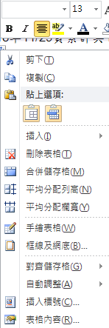
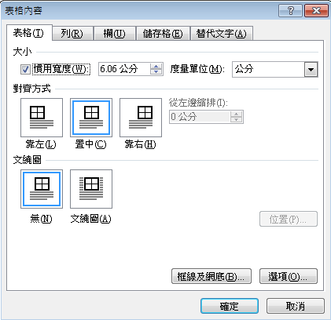
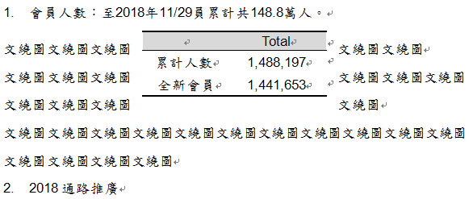
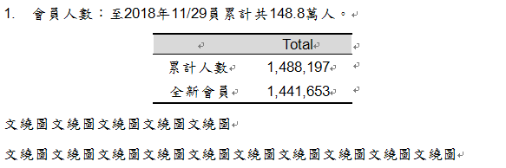
Word 排版「表」

Slide 22
這樣不好嗎？
營收(億)
EPS
成長率
A公司
32145.9
3.81
3.00%
B公司
9340.5
4
8.62%
C公司
883.2
-6.2
-12.69%
D公司
7652.1
2.34
-4.00%
E公司
2683.1
19.18
26.13%

Slide 23
為什麼要幹這種事？
營收(億)
EPS
成長率
A公司
32145.9
3.81
3.00%
B公司
9340.5
4
8.62%
C公司
883.2
-6.2
-12.69%
D公司
7652.1
2.34
-4.00%
E公司
2683.1
19.18
26.13%

Slide 24
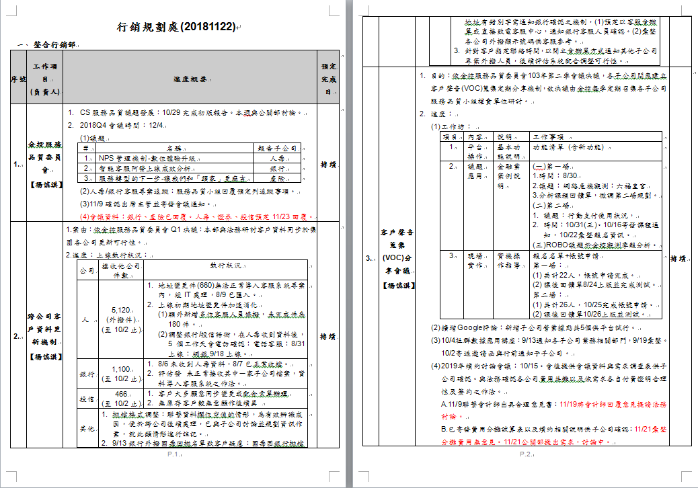
誰幹這種事？

Slide 25
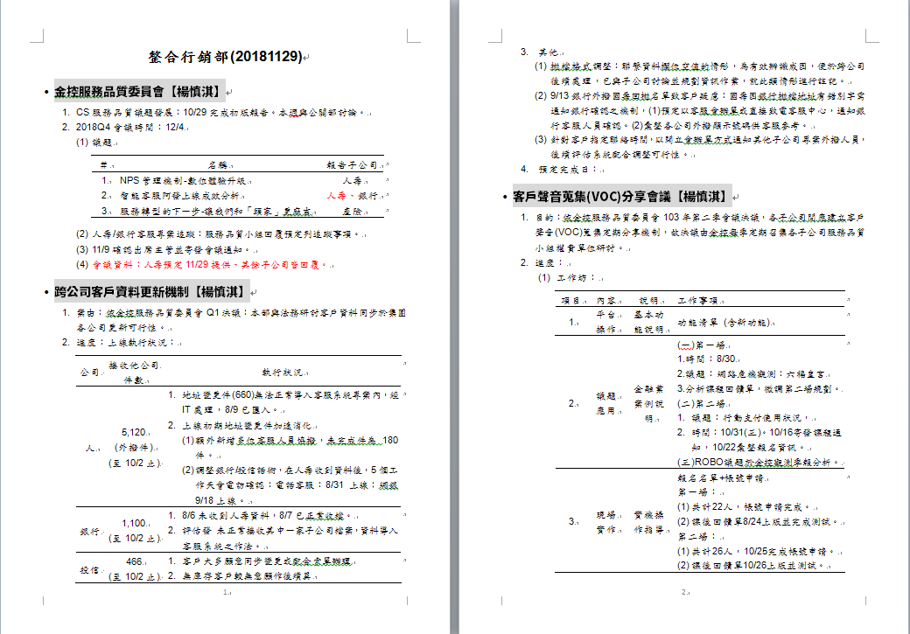
為什麼不長得容易閱讀點

Slide 26
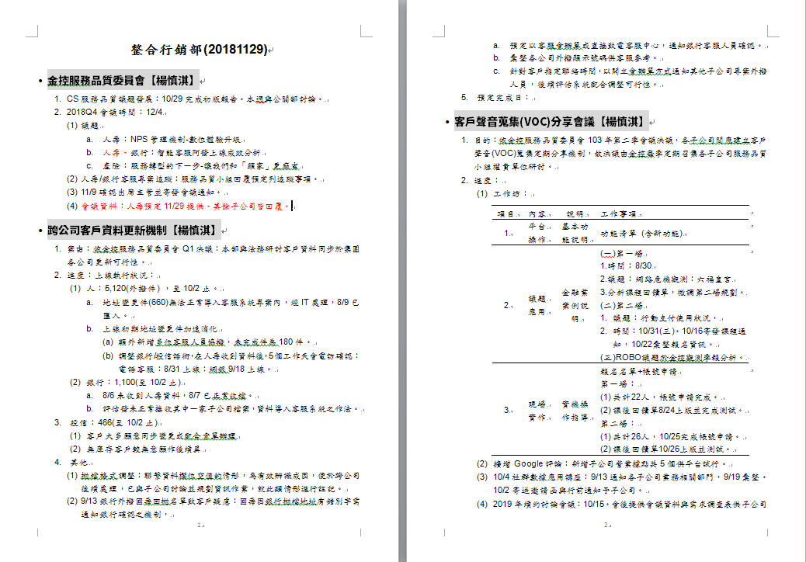
為什麼不長得容易閱讀點

Slide 27
歸納一下
為什麼要「表」
表格設定
比較數字；
二維以上資料呈現；
字很多的「表」，有比較好閱讀嗎？
試著把表拿掉，用「條列」。
「文繞圖」不是一般人用的；
欄寬、列高別去設定；
每個表格內的水平、垂直對齊。
怎麼劃表
問題...
能不劃線，就別劃；
就算要劃也別劃縱線；
太多橫線也沒辦法幫眼睛對齊，用網底吧！
表頭、表本體、表腳分清楚。
公文裡可以劃表嗎？
Excel 儲存格已經預設格線，有必要再劃嗎？
一表再表，好嗎？

Slide 28
3
圖
PART 03
figures

Slide 29
4
結論
PART 04
conclusions

